Slide 1

표지 style – 3
골라쓰세요

Slide 2

간지
SW 소개
아키텍쳐, 로직 소개
기능 구현 사항
역할 분담

Slide 3

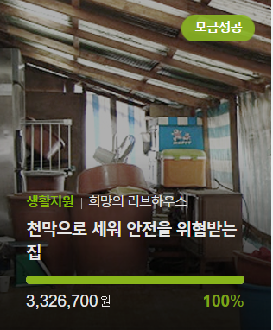
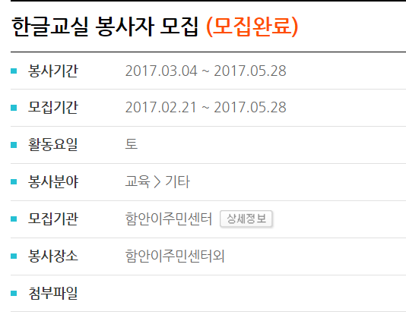
본문 스타일 6.
1. SW 소개
Notes:
소프트웨어 소개입니다. 봉사 활동을 조금 더 쉽게 신청하고, 봉사활동을 통해 얻은 포인트를 기부할 수 있는 애플리케이션을 개발하는 것입니다. 그래서 저희는 단순한 신청과 기부 어플리케이션이 아니라 정말로 이런 애플리케이션이 있다면 이렇게 작동하지 않을까라는 생각을 계속 되뇌이면서 앱을 설계했습니다.

Slide 4
본문 스타일 6.
2. 아키텍쳐, 로직 소개
사용자의 봉사활동요청
관리자의 봉사활동승인
사용자에게 포인트지급
관리자의 봉사활동확인
포인트를 통해 기부활동
포인트의 내역을 확인
Notes:
사용자가 관리자에게 봉사활동을 요청하면 관리자는 사용자들의 모든 리퀘스트를 인원과 일정을 통해 승인하고, 봉사활동의 확인을 통해 포인트를 지급합니다. 사용자는 이 포인트를 통해 기부활동을 하게되고, 이 포인트의 사용내역 또한 확인할 수 있습니다.

Slide 5
본문 스타일 6.
2. 아키텍쳐, 로직 소개
USER
REQUEST
BUSINESS
USER_CODE (PK)
USER_SORT
USER_ID UNIQUE
USER_PW
USER_NAME
USER_CUR_POINT
REQ_SORT
REQ_DATE
USER_CODE (FK)
VS_CODE (FK)
BUSI_CODE (PK)
BUSI_NAME
BUSI_CONTENT
BUSI_GOAL_POINT
BUSI_CUR_POINT
BUSI_IMG_URL
COMPLETE
VOLUNTARY
COMP_CODE (PK)
COMP_DATE
USER_CODE (FK)
VS_CODE (FK)
VS_CODE (PK)
VS_TITLE
VS_REQ_START_DATE
VS_REQ_END_DATE
VS_EXC_START_DATE
VS_EXC_END_DATE
VS_POINT
VS_CONTENT
VS_SORT
REPORT
REPORT_CODE (PK)
BUSI_CODE (FK)
REPORT_CONTENT
REPORT_IMG_URL[]
DONATION
DONA_CODE (PK)
DONA_DATE
DONA_POINT
USER_CODE (FK)
BUSI_CODE (FK)
Notes:
이를 위해 저희는 크게 세 가지의 TABLE을 생성하였습니다. 사용자의 ID, PW, 사용자가 현재 보유하고 있는 포인트 등을 저장하고있는 USER 테이블과 각 봉사활동의 이름과 모집기간, 그리고 완료시 지급되는 포인트를 담고있는 VOLUNTARY 테이블, 그리고 나눔사업을 저장하고 있는 BUSINESS 테이블을 선언하였습니다. REQUEST는 현재 사용자가 신청한 봉사활동들을 담고있고, COMPLETE는 관리자 ID의 확인을 받아 완료된 봉사활동을 저장하고있고, DONATION은 기부한 포인트를 저장하고있는 테이블입니다.

Slide 6
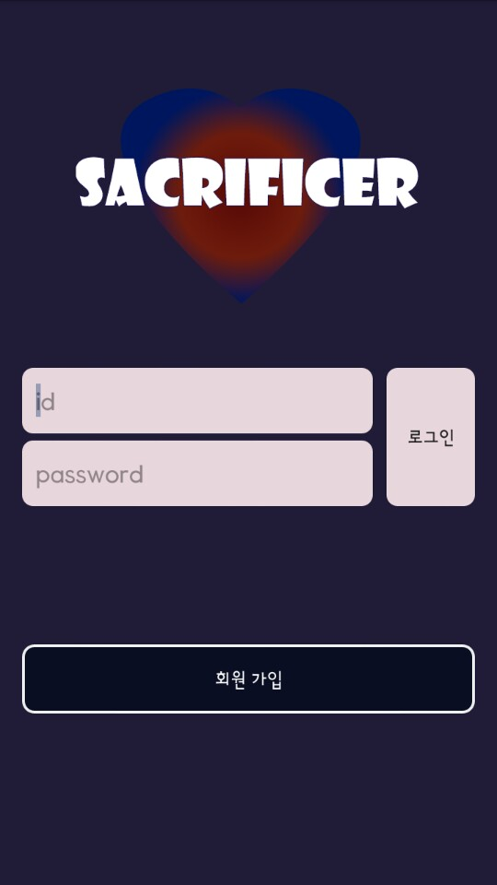
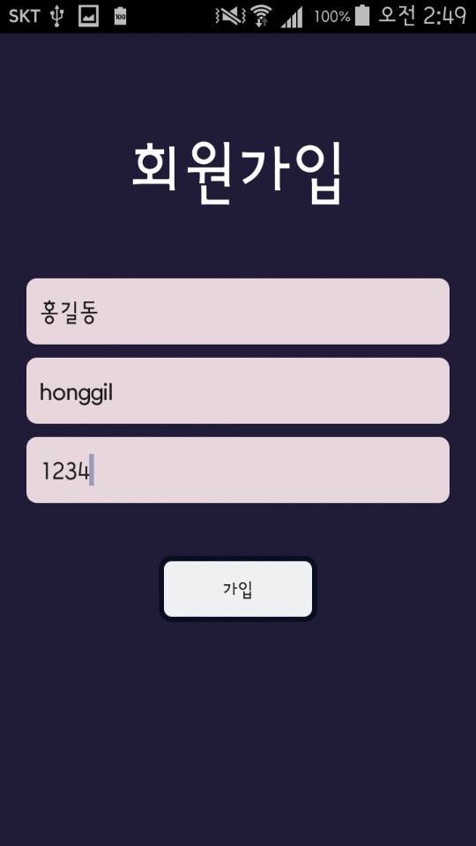
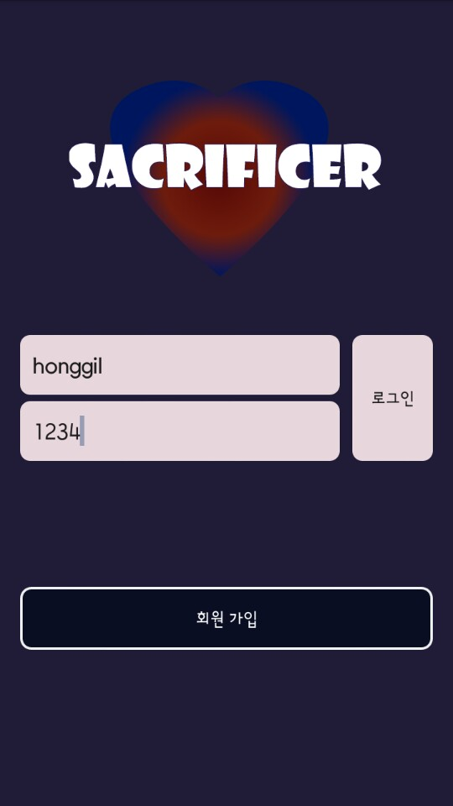
본문 스타일 6.
3. 기능 구현 사항
Notes:
먼저 사용자의 서비스 이용을 위해 회원가입과 로그인을 구현하였습니다.

Slide 7
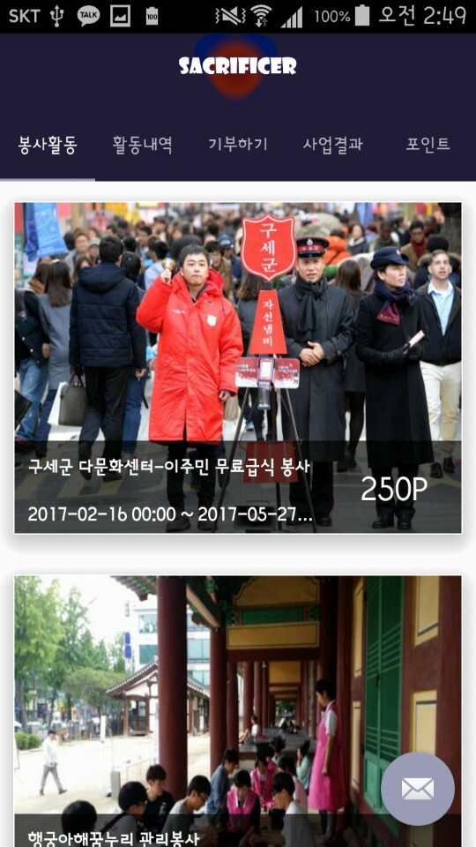
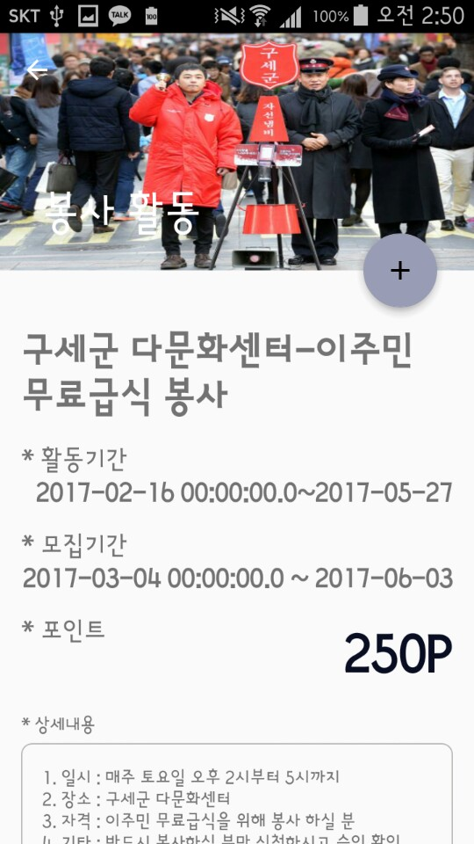
본문 스타일 6.
3. 기능 구현 사항
Notes:
그리고 봉사활동 탭을 클릭하면 다음과 같이 모집기간이 지나지 않은 봉사활동을 불러오고, 이 아이템을 클릭하면 활동제목과 활동기간, 상세 내용, 그리고 활동시에 지급받게되는 포인트를 사용자가 볼 수 있습니다.

Slide 8
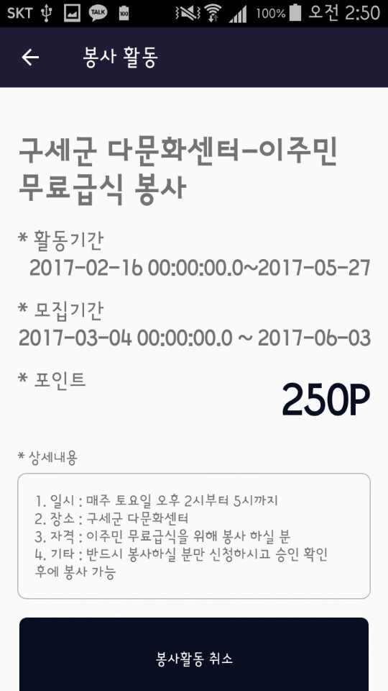
본문 스타일 6.
3. 기능 구현 사항
Notes:
봉사활동을 신청하고 싶으면 왼쪽 사진의 +버튼을 눌러 봉사활동을 신청하고, 마음이 바뀌어 신청을 취소하고 싶다면 밑에있는 봉사활동 취소 버튼을 누르면 자동으로 봉사활동은 취소됩니다.

Slide 9
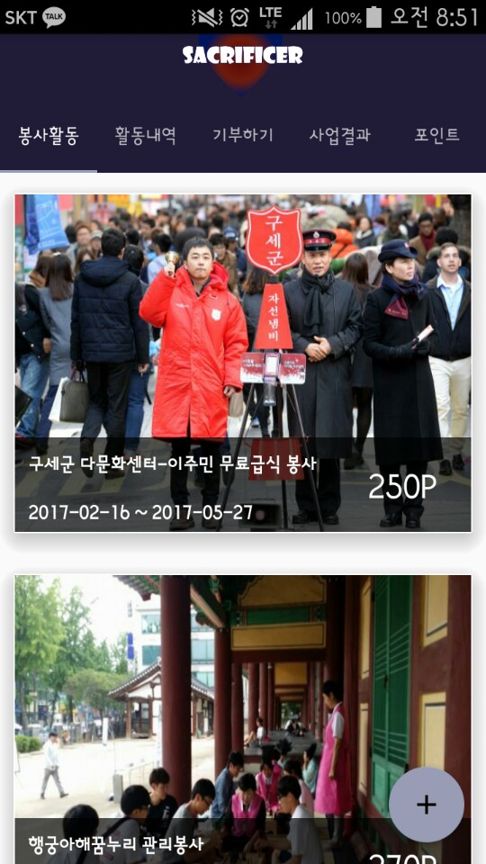
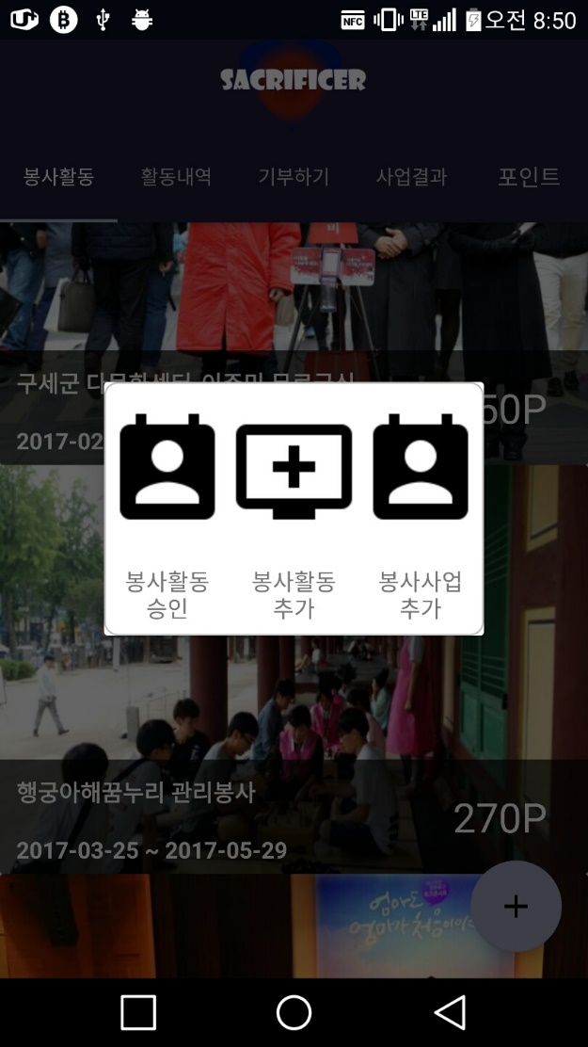
본문 스타일 6.
3. 기능 구현 사항
Notes:
다음으로 저희가 추가로 구현한 관리자 기능에서는 모든 사용자의 봉사활동 요청을 승인하거나 취소할 수 있고, 봉사활동을 추가할 수 있고, 기부 활동을 할 수 있는 봉사사업을 추가할 수 있습니다.

Slide 10
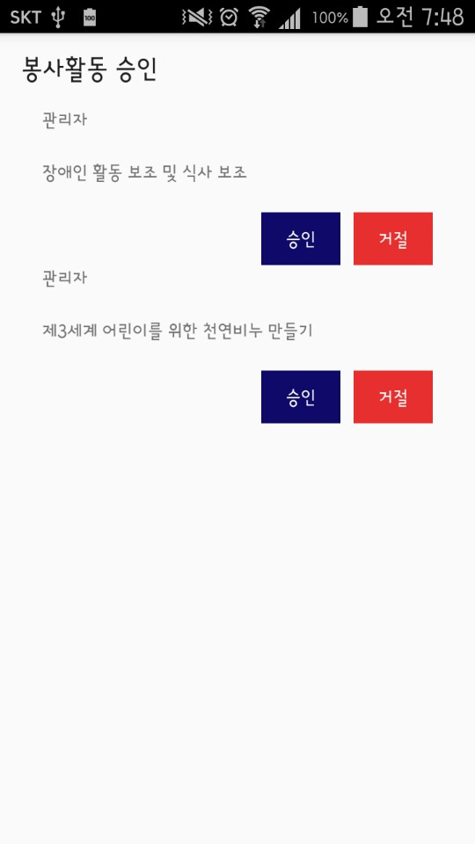
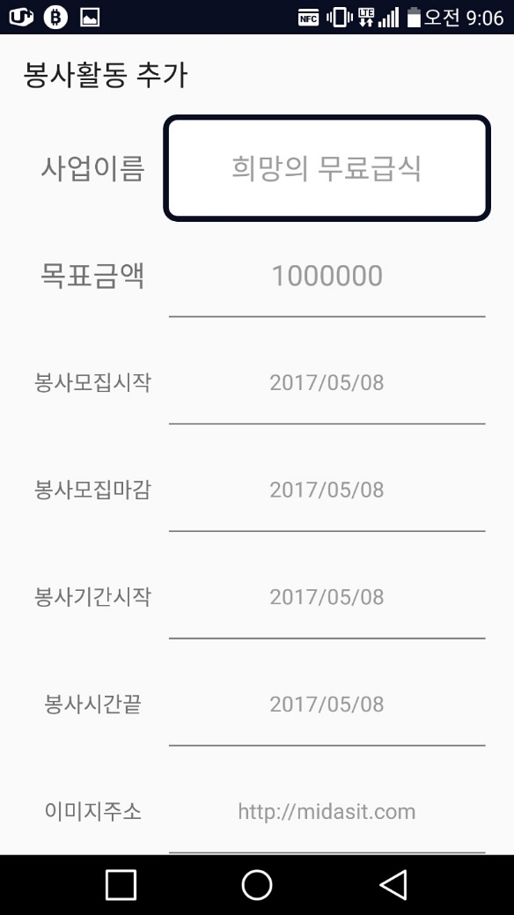
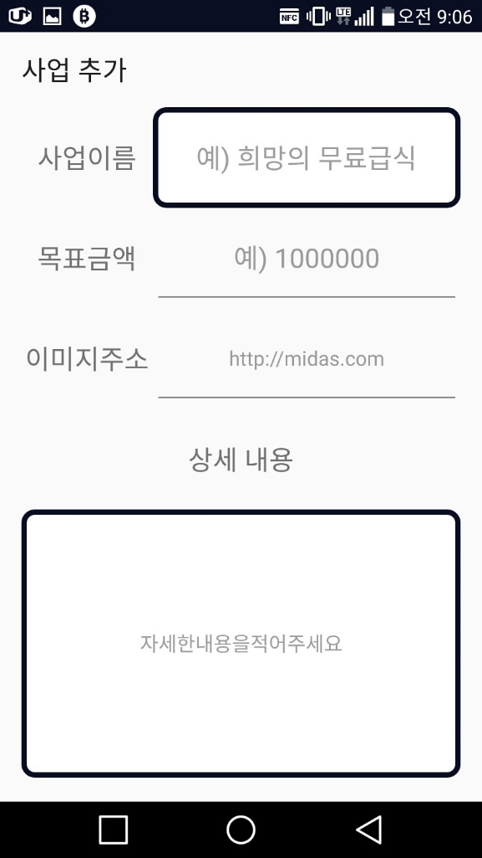
본문 스타일 6.
3. 기능 구현 사항
Notes:
다음으로 관리자는 모든 사용자의 봉사활동 요청을 승인하거나 취소할 수 있고, 기부활동을 다음과 같이 이름, 금액 등을 정해서 추가할 수 있고, 실제로 봉사활동의 사실이 확인된 지원자는 포인트를 지급받게 됩니다.

Slide 11
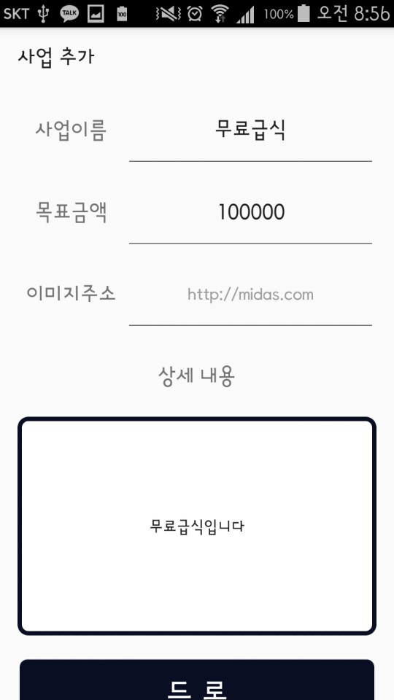
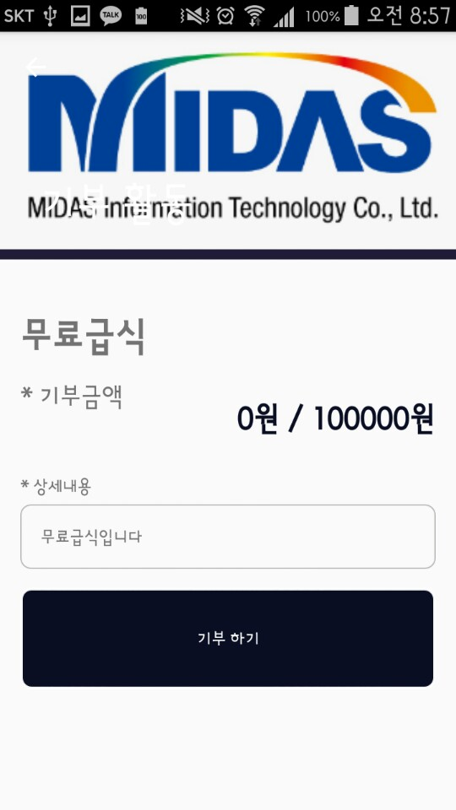
본문 스타일 6.
3. 기능 구현 사항
Notes:
다음으로 관리자는 모든 사용자의 봉사활동 요청을 승인하거나 취소할 수 있고, 기부활동을 다음과 같이 이름, 금액 등을 정해서 추가할 수 있고, 실제로 봉사활동의 사실이 확인된 지원자는 포인트를 지급받게 됩니다.

Slide 12
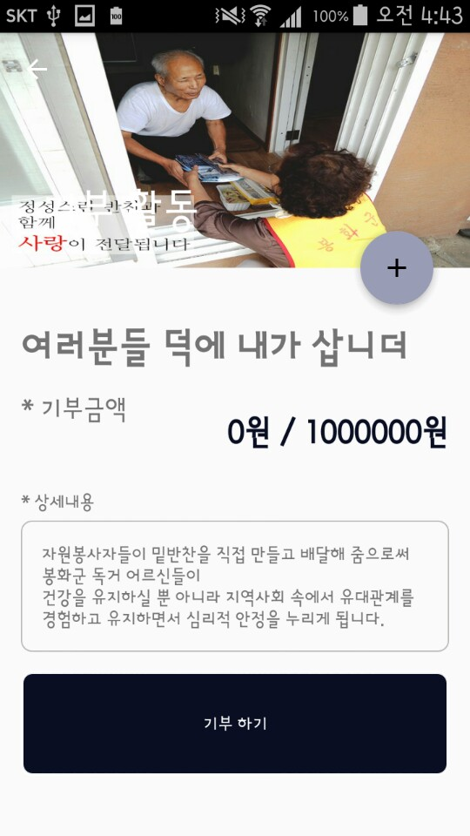
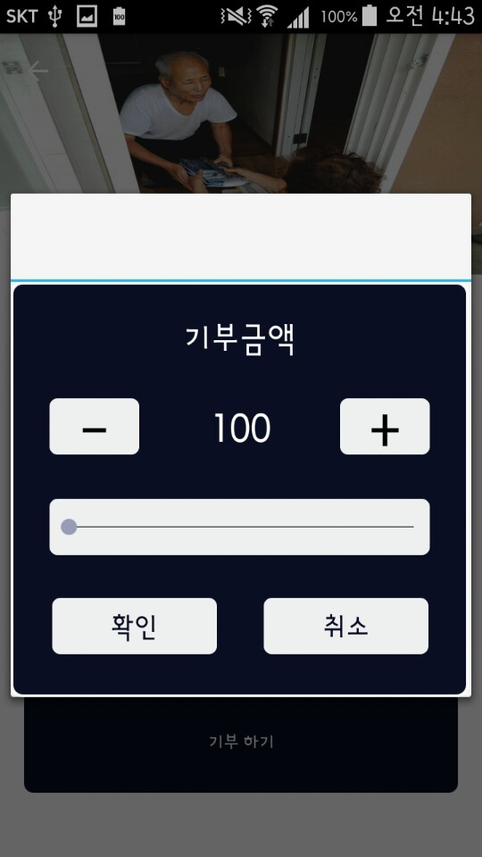
본문 스타일 6.
3. 기능 구현 사항
Notes:
관리자의 승인으로 얻은 포인트를 가지고 사용자는 기부활동을 할 수 있습니다. 최대 1만원까지 금액을 설정하여 기부할수 있도록 만들었고,

Slide 13
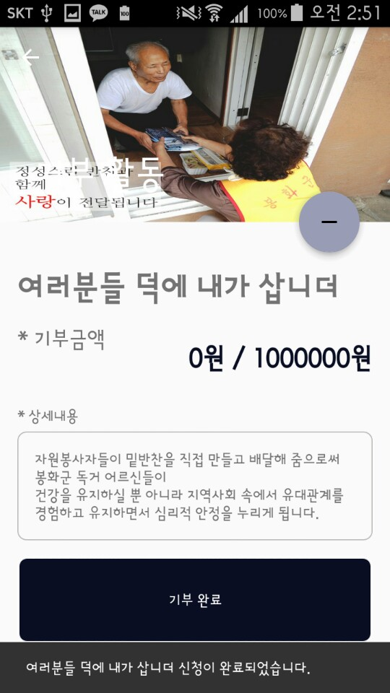
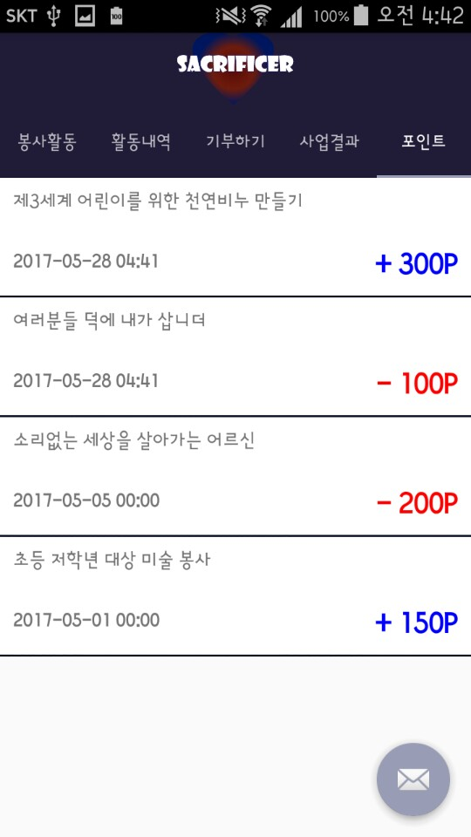
본문 스타일 6.
3. 기능 구현 사항
Notes:
기부가 완료되면 자신이 이때까지 봉사활동으로 얻은 포인트와 기부를 통해 잃은 포인트 두 가지를 동시에 시간 순을 볼 수 있습니다. 이렇게 사용자는 자신이 봉사활동을 통해 벌어들인 포인트를 사용하고 관리할 수 있습니다.

Slide 14
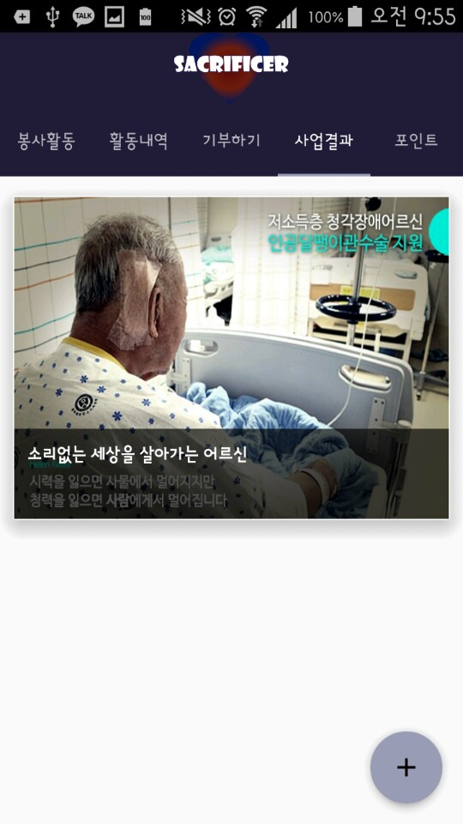
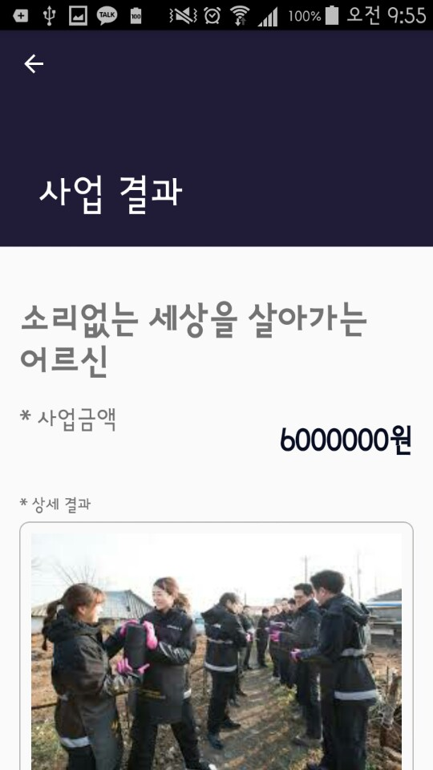
본문 스타일 6.
3. 기능 구현 사항
Notes:
그리고 기부 결과를 보실 수 있습니다.

Slide 15
본문 스타일 6.
4. 역할 분담
조장 : 구한모 (프론트엔드 개발)
조원 : 최광연 (백엔드 개발)
조원 : 백승환 (백엔드 개발)
Notes:
조장은 구한모님께서 맡으셨고 프론트엔드를 맡아주셨습니다 또 최광연님과 백승환님이 백엔드개발을 맡아 주셨습니다.

Slide 16

감사합니다.

